Slide 1





Slide 2
Atividade
1. Usuário é de maior e/ou se já pode votar. 🧑‍🦰(Sistema informa = nome, se é de maior, se pode votar)
2. Compra de um sapato barato. 👟
3. Validador de email. 📩
4. Robô japonês (funcional) 🤖
5. Calcular o máx. faltas do curso (75% presença)
CURSO

Slide 3
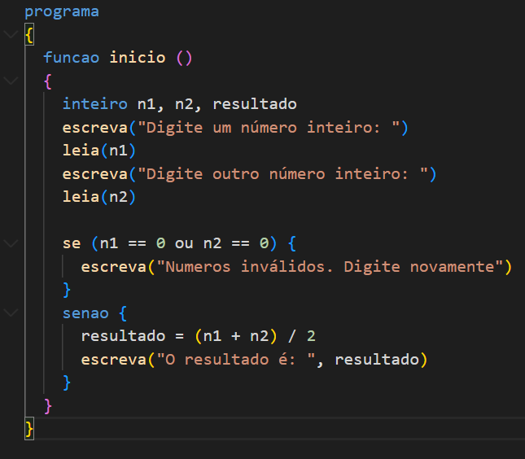
Portugol Webstudio
Exemplo de Pseudocódigo
CURSO
Treino em Portugol Webstudio

Slide 4
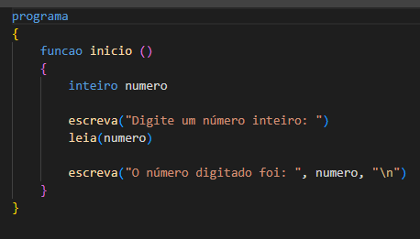
Portugol Webstudio
Inicia uma variável tipo inteiro vazia
Atribui um valor para a variável através do input(leia)
Mostra pro usuário a frase final contendo o valor da variavel
CURSO

Slide 5
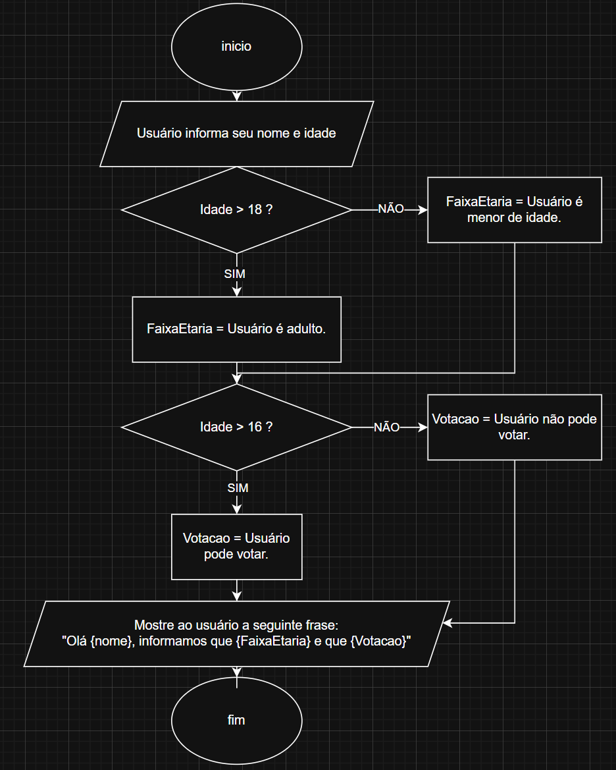
Usuário maior/votar
CURSO

Slide 6
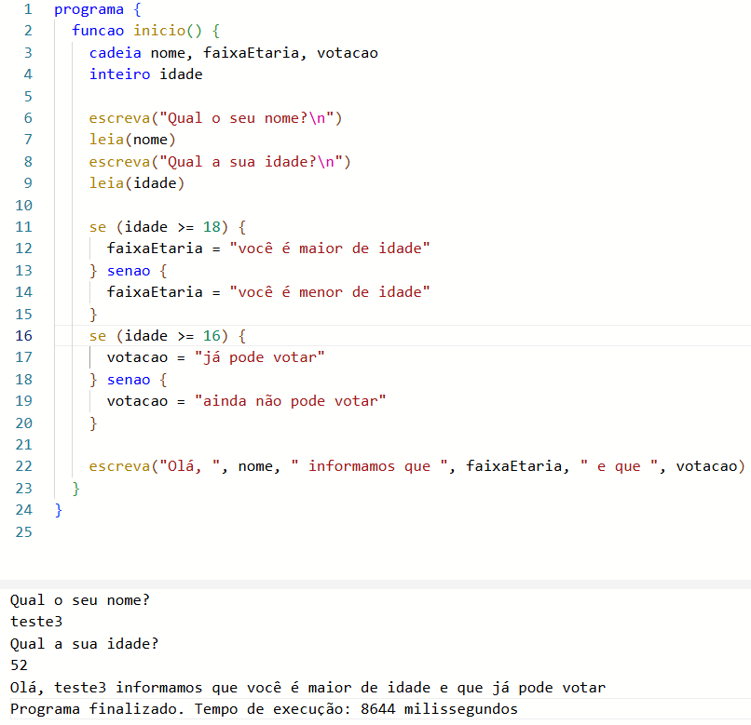
Usuário maior/votar
CURSO

Slide 7
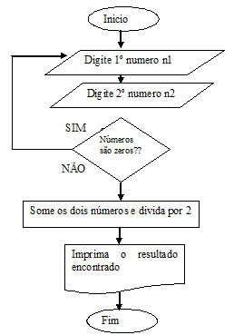
Soma nums e divide
CURSO

Slide 8
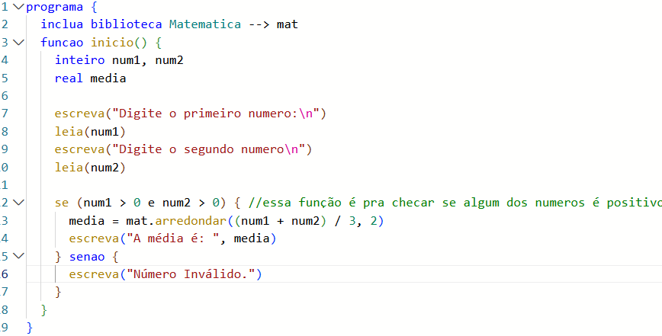
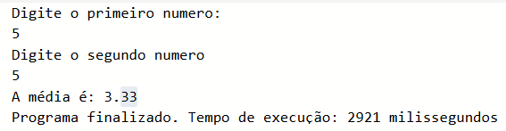
Soma nums e divide
CURSO

Slide 9
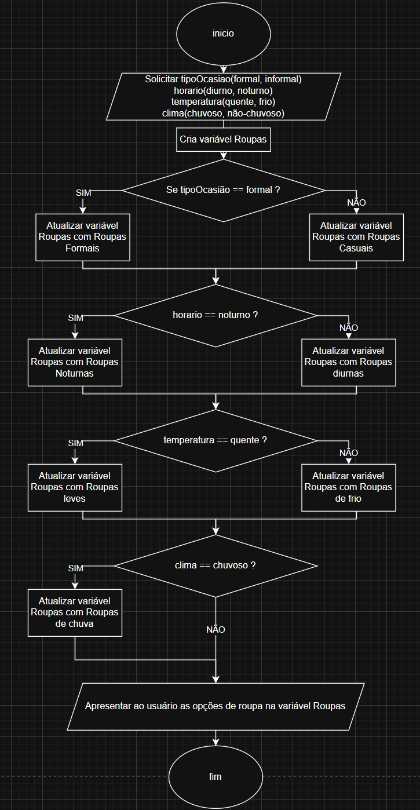
Algoritmo sugestão roupa
CURSO

Slide 10
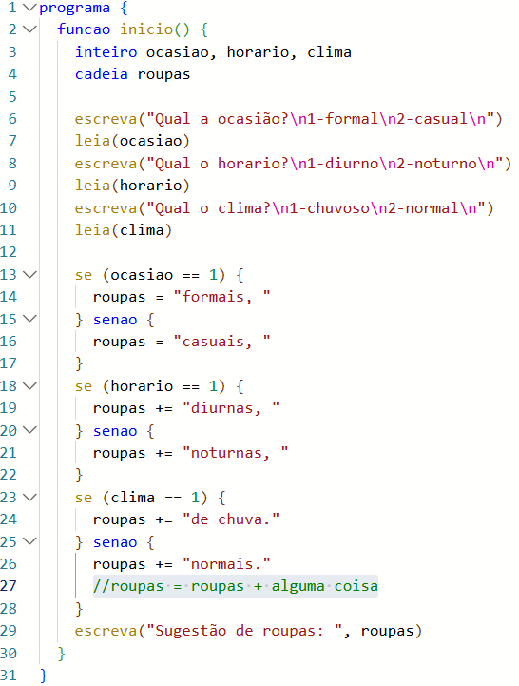
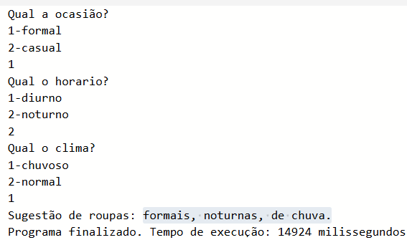
Algoritmo sugestão roupa
CURSO

Slide 11
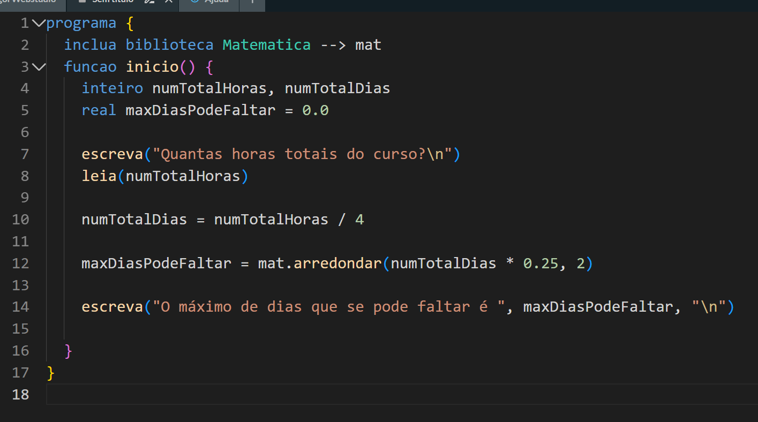
Algoritmo máximo dias que pode faltar
Utilizando biblioteca “Matematica” como “mat”
Função arredondar
Sabemos que presença é 75% do total do curso, logo a falta equivale a 25%, ou seja, multiplicar por 0.25 é o mesmo que separar esses 25% do curso.
CURSO

Slide 12
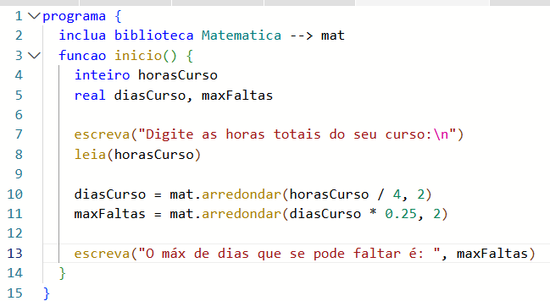
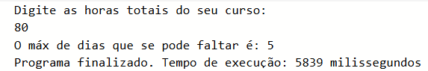
Algoritmo máximo dias que pode faltar
CURSO

Slide 13
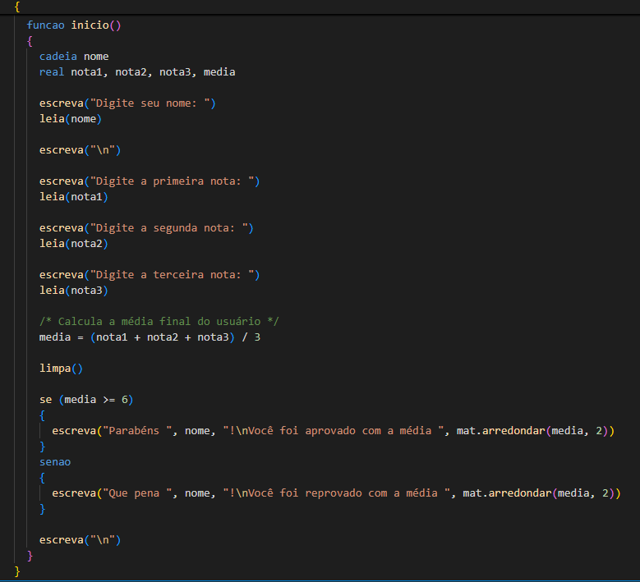
Algoritmo calcula a média de notas
Inicia uma variável tipo cadeia (nome) vazia
Inicia 4 variáveis tipo real (nota1, nota2, nota3, nota4, media) vazias
Para cada vaiável... Atribui um valor através do input(leia)
Faz processamento da media e guarda o valor na variável (média)
Limpa a tela
Faz condicional... Mostra para o usuário a frase de acordo com a média tirada.
Utiliza modulo mat.arredondar(2 casas decimais)
CURSO

Slide 14
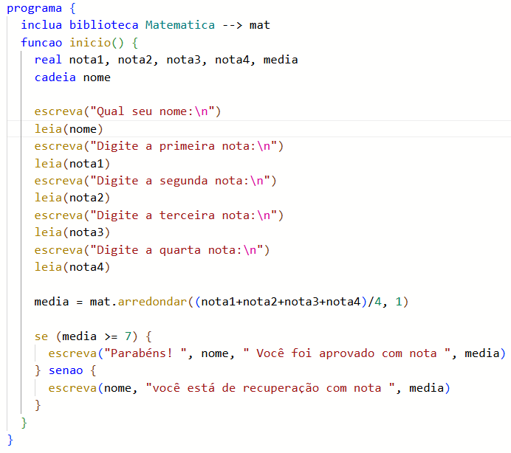
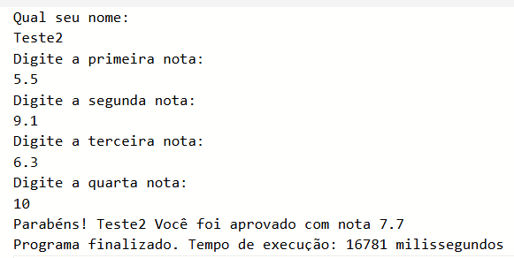
Algoritmo calcula a média de notas
CURSO

Slide 15
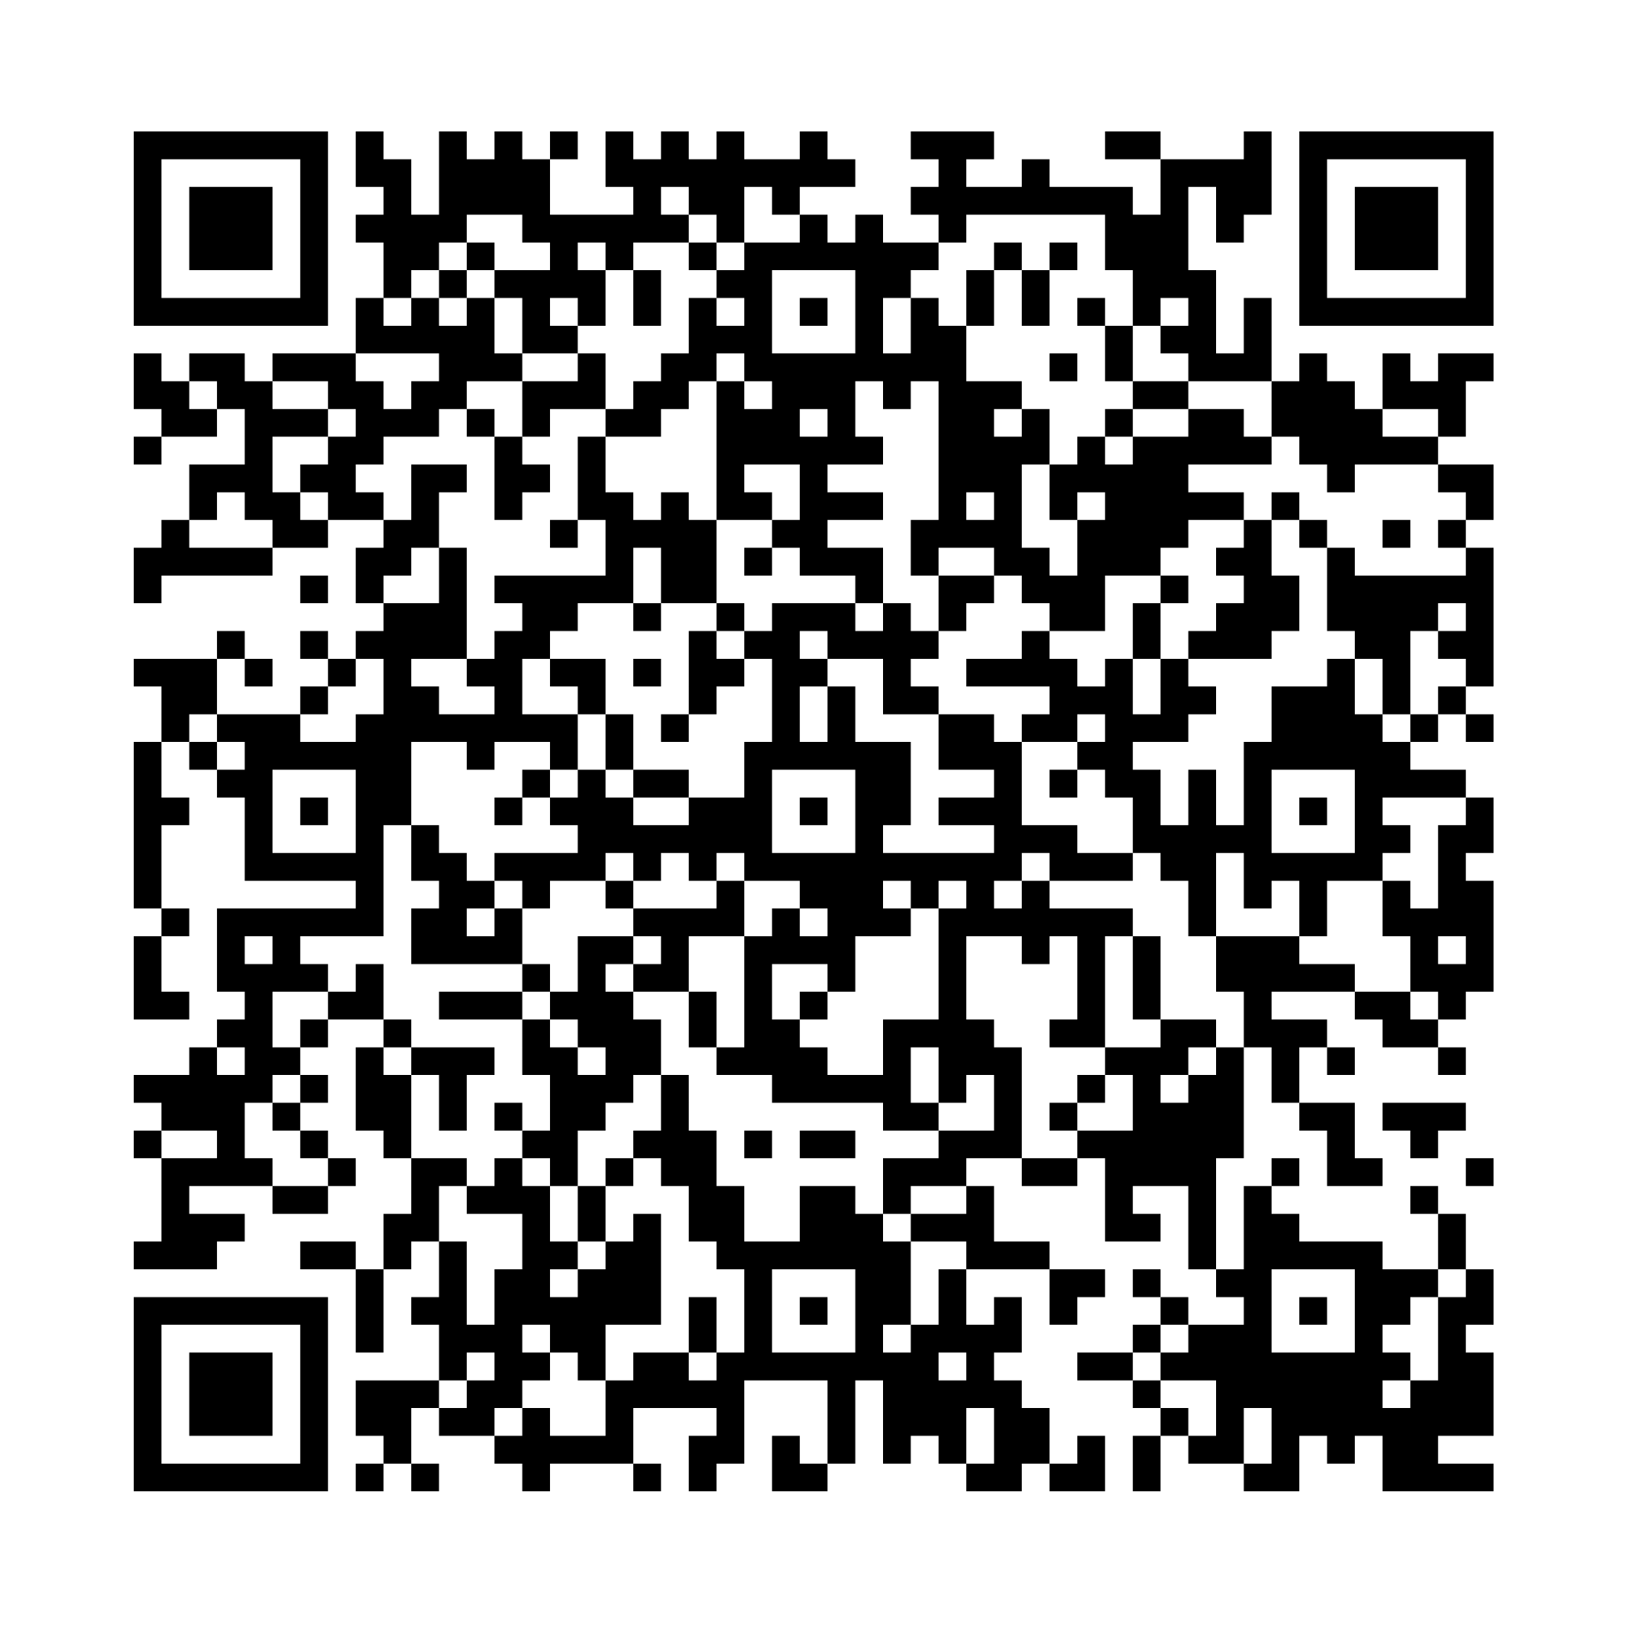
Obrigado!

